Slide 1
Міністерство освіти і науки України
НАЦІОНАЛЬНИЙ ТЕХНІЧНИЙ УНІВЕРСИТЕТ
«ДНІПРОВСЬКА ПОЛІТЕХНІКА»
ІНСТИТУТ ЕЛЕКТРОЕНЕРГЕТИКИ
ФАКУЛЬТЕТ ІНФОРМАЦІЙНИХ ТЕХНОЛОГІЙ
Кафедра інформаційних систем та технологій
Кваліфікаційна робота ступеня бакалавра
спеціальності Комп’ютерна інженерія
Тема: Кіберфізична система лінії випікання хліба компанії Snack Production з опрацюванням побудови, налаштування та безпеки корпоративної мережі
Виконала:
студентка групи 123-18ск-1 Шека Т.М.
Керівник:
доцент кафедри Ткаченко С. М.
м. Дніпро
2021

Slide 2


Мета даної кваліфікаційної роботи – розробка проекту кіберфізичної системи забезпечення взаємодії лінії виготовлення хліба з опрацюванням побудови, безпеки та налаштуванням корпоративної мережі.
Об’єктом впровадження комп’ютерної системи служить виробнича дільниця «Клуб Чіпсів» компанії Snack Production.

Slide 3
Служба безпеки
Керівник
виробництва
Ведучий інженер по якості
Відділ кадрів
Бухгалтерія
Ведучий технолог
Керівник ЕМС
Керівник дільниці
Старший технолог
Старший контролер ОТК
Змінний майстер
Контролер ОТК
Комірник
Завідуючий господарством
Технолог
Налагоджувальний устаткування
Промислово-виробничий персонал
Промислово-виробничий персонал
Промислово-виробничий персонал
Промислово-виробничий персонал
Промислово-виробничий персонал
Промислово-виробничий персонал
Промислово-виробничий персонал
Промислово-виробничий персонал
Схема організаційної структури виробничої дільниці «Клуб Чіпсів»

Slide 4
Виробничий офіс
Основний офіс
Топологічна схема розміщення структурних підрозділів виробничої дільниці «Клуб Чіпсів»

Slide 5
Виробничий офіс
Основний офіс
Загальна архітектура мережі комп’ютерної системи дільниці

Slide 6
Функціональна схема кіберфізичної системи виробничої дільниці «Клуб Чіпсів»

Slide 7
Структурна схема комплексу технічних засобів комп’ютерної системи дільниці

Slide 8
Підмережа | Розмір | Виділений розмір | Адрес | Маска | Діапазон | Широкомовний
Build 1 Floor 1 | 60 | 62 | 192.168.153.0 | /26 | 192.168.153.1-192.168.153.62 | 192.168.153.63
Build 1 Floor 2 | 105 | 126 | 192.168.152.128 | /25 | 192.168.152.129-192.168.152.254 | 192.168.152.255
Build 1 Floor 3 | 110 | 126 | 192.168.152.0 | /25 | 192.168.152.1-192.168.152.126 | 192.168.152.127
Build 2 Floor 1 | 24 | 30 | 192.168.153.128 | /27 | 192.168.153.129-192.168.153.158 | 192.168.153.159
Build 2 Floor 2 vlan 30 | 36 | 30 | 192.168.153.64 | /26 | 192.168.153.65-192.168.153.94 | 192.168.153.195
Build 2 Floor 2 vlan 40 | 36 | 14 | 192.168.153.96 | /26 | 192.168.153.97-192.168.153.110 | 192.168.153.111
Build 2 Floor 2 vlan 50 | 36 | 14 | 192.168.153.112 | /26 | 192.168.153.113-192.168.153.126 | 192.168.153.127
LAN6 (R-R) | 2 | 2 | 192.168.153.160 | /30 | 192.168.153.161-192.168.153.162 | 192.168.153.163
Controller | 8 | 14 | 192.168.154.0 | /27 | 192.168.154.1-192.168.154.14 | 192.168.154.15
Розрахунок схеми адресації корпоративної мережі

Slide 9
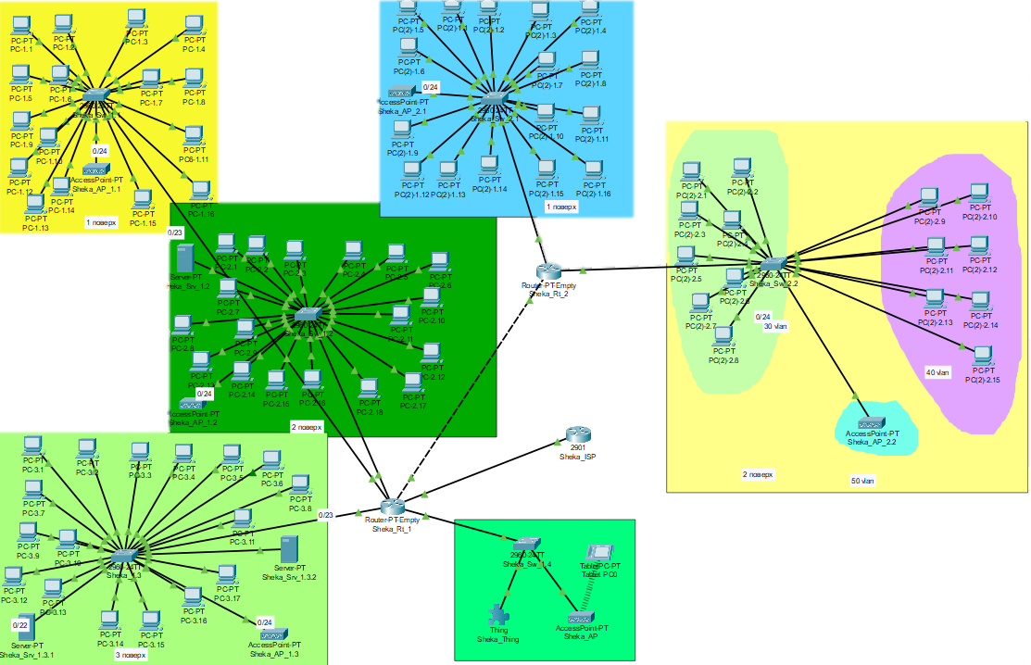
Топологічна схема (логічна) комп’ютерної системи

Slide 10
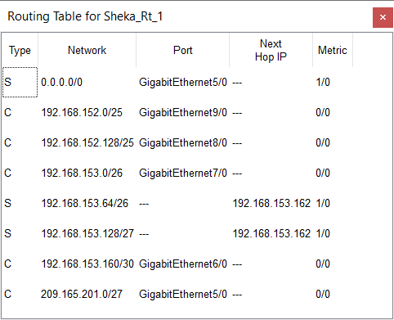
Розрахунок налаштувань маршрутизації корпоративної мережі

Slide 11
Налаштування параметрів доступу до налаштувань роутера
Sheka_Rt_1 (config)#usemame 123-18sk_Sheka password admincisco
Sheka_Rt_1 (config)#line vty 0 15
Sheka_Rt_1 (config-line)#login local
Sheka_Rt_1 (config-line)#transport input ssh
Sheka_Rt_1 (config-line)#exit
Sheka_Rt_1 (config-line)# ip domain-name Sheka_Rt_1
Sheka_Rt_1 (config-line)# service pass
Sheka_Rt_1 (config-line)# banner motd $You connect to Sheka_Rt_1$
Sheka_Rt_1 (config-line)# crypto key generate rsa
1024
Розрахунок параметрів безпеки, які реалізовані в мережі

Slide 12
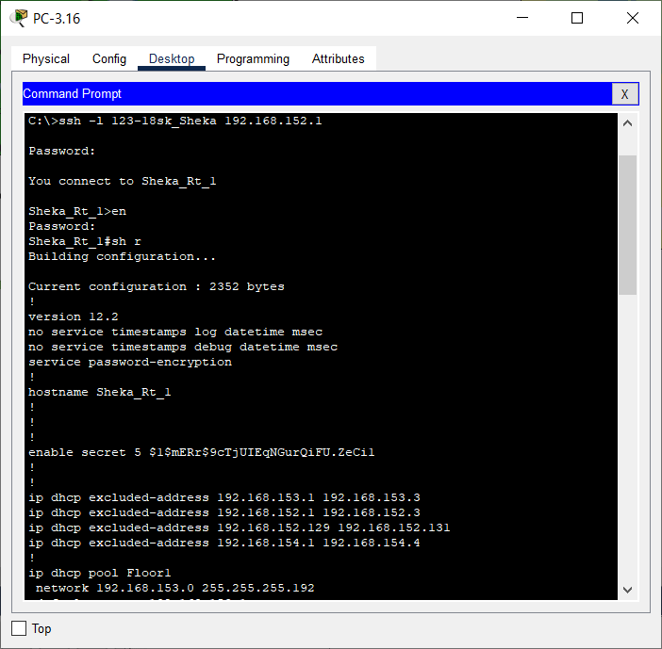
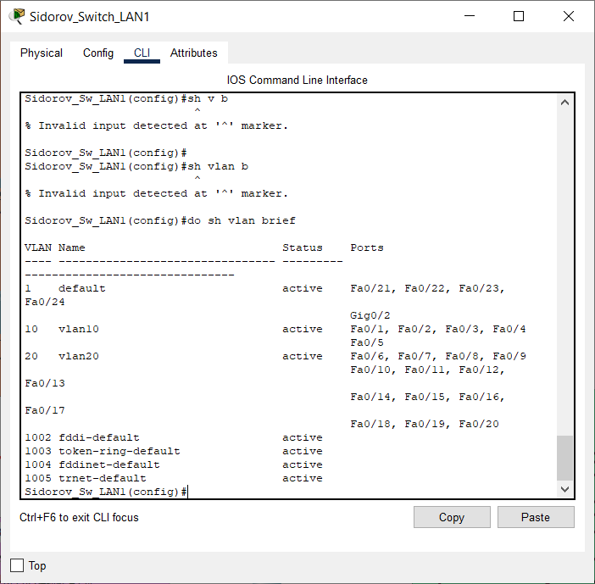
Перевірка параметрів безпеки, які реалізовані в мережі

